Slide 1
Semi-supervised Learning with Deep Generative Models for Asset Failure Prediction

Slide 2
Motivations
Data-driven Prognostics
Greater opportunity for data –driven Prognostics with increasingly more data
Deep learning has been successful with its capability to capture non-linearity
Asset Failure Prediction
Done by estimating RUL given historical data with corresponding health information
Notes:
Hướng dữ liệu
Cơ hội lớn hơn cho hướng dữ liệu với việc sử dụng ngày càng nhiều dữ liệu
Học tập sâu đã thành công với khả năng nắm bắt phi tuyến tính
Dự đoán nội dung nhiễu
Thực hiện bằng cách ước tính RUL cho dữ liệu lịch sử với thông tin phục hồi tương ứng

Slide 3
Motivations
Challenge Applications
In reality failures are rare in many cases and obtaining exact health status information is the problem expansive
Notes:
Thách thức trong ứng dụng
Một trong những thác thức lớn nhất trong ứng dụng đó là
Trong thực tế thất bại là rất ít trong nhiều trường hợp
Và để có được thông tin chính xác nhất về tình trạng sức khỏe là một vấn đề mở rộng

Slide 4
Semi-supervised Learning Approach
Semi-supervised Learning(SSL)
Problems of insufficient labels has long been recognized in machine learning
SSL to improve generalization on supervised learning using unlabeled data
Notes:
Các vấn đề về nhãn không đủ từ lâu đã được công nhận trong học máy
SSL để cải thiện khái quát hóa về học tập được giám sát bằng cách sử dụng dữ liệu không được gắn nhãn

Slide 5
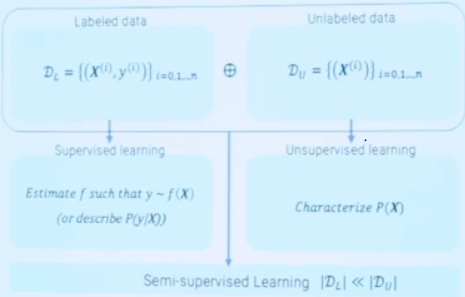
Semi-supervised Learning Approach
Notes:
Phương pháp học tập bán giám sát

Slide 6
Overview of our approach
Unsupervised learning using Variational Autoencoder (VAE)
Raw data embedding using the trained VAE
Supervised learning of asset reliability using higher order RNNs
Notes:
Tổng quan về cách tiếp cận
Học tập không giám sát sử dụng bộ mã hóa tự động biến đổi (VAE)
Nhúng dữ liệu thô bằng VAE được đào tạo
Giám sát độ tin cậy bằng cách sử dụng RNN bậc cao hơn

Slide 7
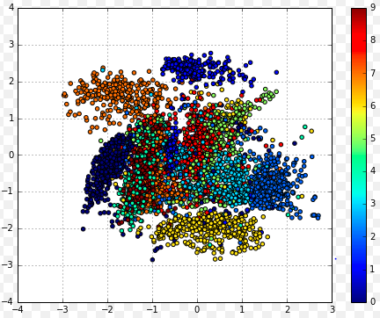
Overview of our approach
VAE embedding MNIST
Notes:
minh họa rằng các thành phần chính của phương pháp tiếp cận của chúng tôi là bộ mã hóa biến đổi
mô hình tuần tự được thực hiện bởi một RNN bậc cao

Slide 8
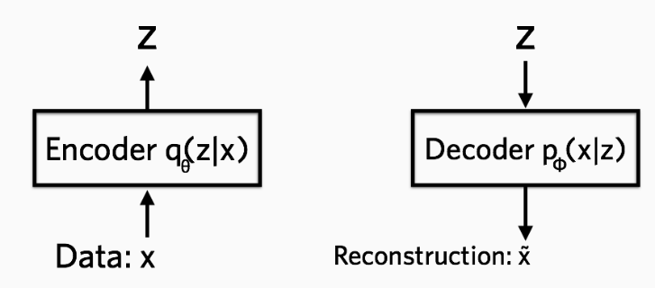
Variational Autoencoder(VAE)
Notes:
Đầu vào của nó là một điểm dữ liệu x qua quá trình encoder ta nhận được đầu ra z là một ẩn đại diện
Rồi từ những cái ẩn z đó chúng ta sẽ thực hiện quá trình tự giải mã để tái tạo lại hình ảnh đầu vào x

Slide 9

Variational Autoencoder(VAE)
The loss function of the variational autoencoder (L^{i} with datapoint x^{i} )

Slide 10
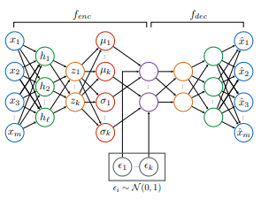
Variational Autoencoder(VAE)
Notes:
Kiến trúc tổng thể của VAE

Slide 11
Overview of our approach
Non-linear embedding with Deep Generative Model
1. Unsupervised Learning using Variational Autoencoder(VAE)
Notes:
Deep Generative Model : mô hình sinh mẫu
Non-linear : phi tuyến tính

Slide 12

Overview of our approach
Architectural choices
RNN instead of FFN
Training procedures
α is introduced to correctly weigh the losses
D^{U} ,D^{L} used to train
Notes:
Hình 2: Kiến trúc tổng thể của VAE với kích thước đầu vào của m. ∼ N (0, 1)
cho biết thủ thuật mô hình tham số hóa được sử dụng trong việc đào tạo VAE.
Lựa chọn kiến trúc
RNN thay cho FFN
Thủ tục đào tạo
α là một hằng số được đưa vào pt để cân nhắc chính xác các tổn thất
DU, DL được sử dụng để đào tạo

Slide 13
Overview of our approach
2. Raw data embedding using the trained VAE
Notes:
Nhúng dữ liệu thô bằng VAE được đào tạo

Slide 14
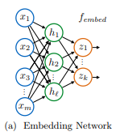
Overview of our approach
Embedding Network
F^{embed} obtained from the trained VAE
Raw data in D^{L} embedded
Architectural choices
Inherited from the VAE
Notes:
Hình 3: Nhúng theo sau là học tập được giám sát trong không gian tiềm ẩn. (a) mạng nhúng được lấy từ bộ mã hóa của VAE đã được đào tạo trong Hình 2.
trong bước thứ hai, chúng tôi lấy một phần của bộ mã hóa để phần này ở đây để nhúng dữ liệu thấp để chúng tôi nhúng dữ liệu thấp
Mạng nhúng
Fembed thu được từ VAE được đào tạo
Dữ liệu thô trong DL nhúng
Lựa chọn kiến trúc
Kế thừa từ VAE

Slide 15
Overview of our approach
3. Supervised learning of asset reliability using higher order RNNs
Notes:
Giám sát độ tin cậy bằng cách sử dụng RNN bậc cao hơn
Mạng nơ-ron hồi quy (RNN - Recurrent Neural Network) là một thuật toán được chú ý rất nhiều trong thời gian gần đây bởi các kết quả tốt thu được trong lĩnh vực xử lý ngôn ngữ tự nhiên.

Slide 16
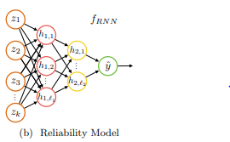
Overview of our approach
Reliability Model
f^{RNN} is built from Gated Recurrent Unit GRU (or LSTM)
D^{L} used to learn relation between sequence of sensor values(embedded ) with remaining useful life (RUL) Architectural choices
Window size 50 cycles
Notes:
b) mô hình độ tin cậy được xây dựng dựa trên không gian được xác định bởi mạng nhúng. Trong khi kiến trúc RNN được sử dụng, quan hệ lặp lại không được hiển thị để đơn giản.
Mô hình độ tin cậy
fRNN được xây dựng từ mạng GRU (hoặc LSTM)
DL được sử dụng để tìm hiểu mối quan hệ giữa chuỗi các giá trị cảm biến (được nhúng) với RUL
Lựa chọn kiến trúc
Kích thước cửa sổ 50 chu kỳ
Dữ liệu đặc trương (dữ liệu vecto)

Slide 17
EXPERIMENTAL RESULTS
Baseline result with supervised approach (SL)
… and … indicate 30 and 50 cycles, respectively
Performance degradation is prominently show as the fraction is decreased
Notes:
Kết quả cơ sở với phương pháp được giám sát (SL)
… Và… cho biết 30 và 50 chu kỳ, tương ứng
Sự suy giảm hiệu suất được hiển thị nổi bật khi phân số bị giảm

Slide 18
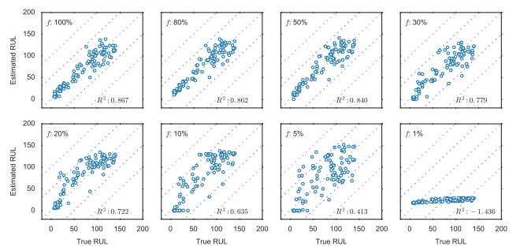
EXPERIMENTAL RESULTS
Notes:
Kết quả thực nghiệm
Hình 5: Các RUL thực tế và các RUL ước tính trong các Trường hợp phân số có nhãn khác nhau. f là phần được dán nhãn. Đường chấm chấm màu xanh lục biểu thị ước tính hoàn hảo khi chênh lệch giữa giá trị RUL thực tế và số RUL ước tính bằng 0. Các đường chấm màu xanh dương và đỏ cho biết sự khác biệt của 30 và 50 chu kỳ, tương ứng. Điểm R 2 cũng được hiển thị.

Slide 19
Performance as a fraction of labeled samples
Supervised approach vs Self-learning
MAE,MSE , score and R² are measured as a function of the labeled fraction
Number of labeled samples are 1, 5,10,20, and 30% of the total
Notes:
Cách tiếp cận được giám sát so với Tự học
MAE, MSE, điểm số và R2 được tính là hàm của phần được gắn nhãn
Số lượng các mẫu được dán nhãn là 1, 5,10,20 và 30% tổng số mẫu

Slide 20
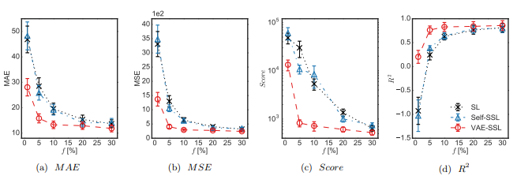
Performance as a fraction of labeled samples
Notes:
Hình 6: Hiệu suất đo được của các cách tiếp cận khác nhau như một hàm của phần được dán nhãn: (a) MAE, (b) MSE, (c) Điểm, và (d) R 2. Thanh lỗi cho biết lỗi chuẩn của giá trị trung bình tại mỗi điểm.

Slide 21
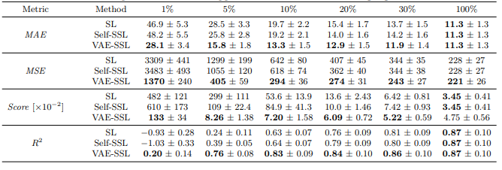
Comparison of different approaches
only 1 Failure record Comparable Performance
Notes:
hệ số x1.7, x2.4, x3.6 cải tiến, tương ứng cho MAE, MSE và Điểm Độ chính xác dự đoán được giữ khá cao thậm chí xuống tới 5%

Slide 22
Comparison of different approaches
x1.7, x2.4, x3.6 improvement, respectively for MAE, MSE and Score
The prediction accuracy is kept rather high even down to 5% fraction
Notes:
hệ số x1.7, x2.4, x3.6 cải tiến, tương ứng cho MAE, MSE và Điểm Độ chính xác dự đoán được giữ khá cao thậm chí xuống tới 5%

Slide 23
Summary and Conclusions
We proposed a method based on semi-supervised learning using VAE-embedded RNN model for the asset failure prediction with relatively small failure records
The experimental evaluations show that the proposed method can significantly improve the prediction accuracy ( x3.6 for the score metric at 1%)
Notes:
Chúng tôi đã đề xuất một phương pháp dựa trên việc học bán giám sát sử dụng bộ biến đổi VAE và được nhúng vào mộ hình mạng RNN cho dự đoán lỗi nội dung với các bản ghi lỗi tương đối nhỏ Các đánh giá thực nghiệm cho thấy phương pháp được đề xuất có thể cải thiện đáng kể độ chính xác dự đoán (hệ số x3.6 tương ứng cho metric score at 1%)

Slide 24
Summary and Conclusions
Our study suggests the semi-supervised Learning approach with non-linear embedding based on a deep generative model is effective in future reliability prediction in sparsely labeled data
We are checking with other sets in C-MAPSS and extending this approach to see if we can incorporate the embedding from another Deep Generative Model, Generative Adversarial Network (GAN)
Notes:
Nghiên cứu của chúng tôi cho thấy phương pháp tiếp cận Học tập bán giám sát với việc nhúng không tuyến tính dựa trên mô hình sinh trưởng sâu có hiệu quả trong dự đoán độ tin cậy trong tương lai dữ liệu có nhãn Chúng tôi đang kiểm tra với các bộ khác trong C-MAPSS và mở rộng phương pháp này để xem liệu chúng ta có thể kết hợp việc nhúng từ một Mô hình sinh trưởng sâu khác hay Mạng phản đối sinh (GAN)

